Slide 1
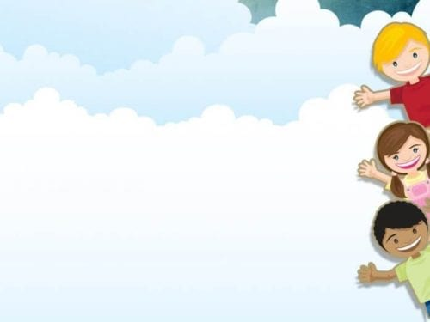

الوحدة الخامسة
عطاء أبيض
4
إعداد المعلمة
فاطمة رباع
روضة و مدرسة الرمس ح1

Slide 2

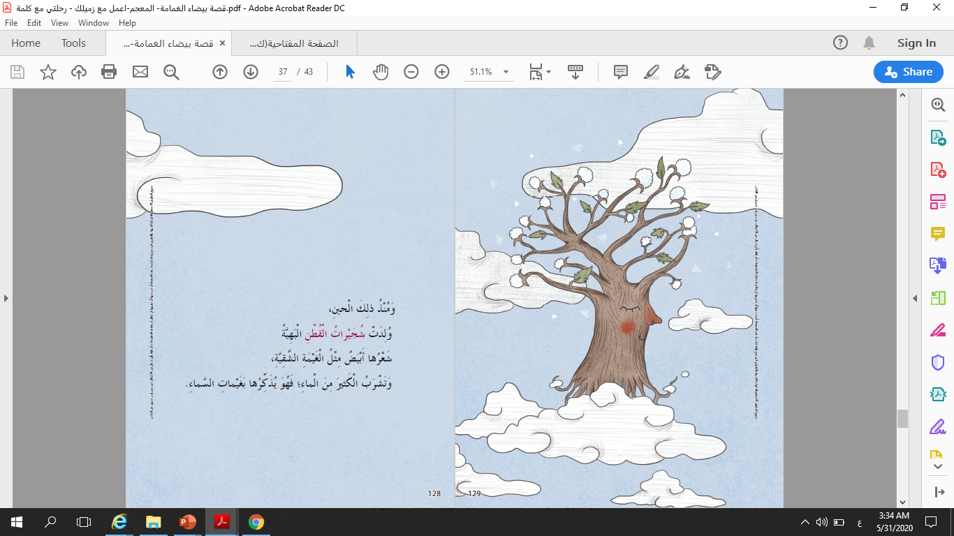
من أنا ؟
من أنا ؟
من أنا ؟
من نحن؟

Slide 3
عنوان الدرس
بيضاء الغمامة
وشجرة القطن
4

Slide 4

سأتعلم اليوم :-
يقرأ المتعلم النص القصصي قراءة صحيحة سليمة
يتواصل المتعلّم مع الآخرين في حوار مستمر بالتناوب (مستمعًا ومتحدّثًا) مبديا رأيه عن نهاية القصة .

Slide 5
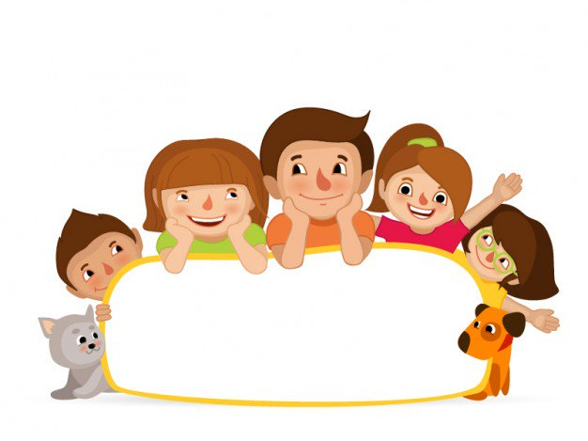
يقرأ المتعلم قراءة صحيحة على أن تكون الكلمات مشكولة شكلا تاما

Slide 6

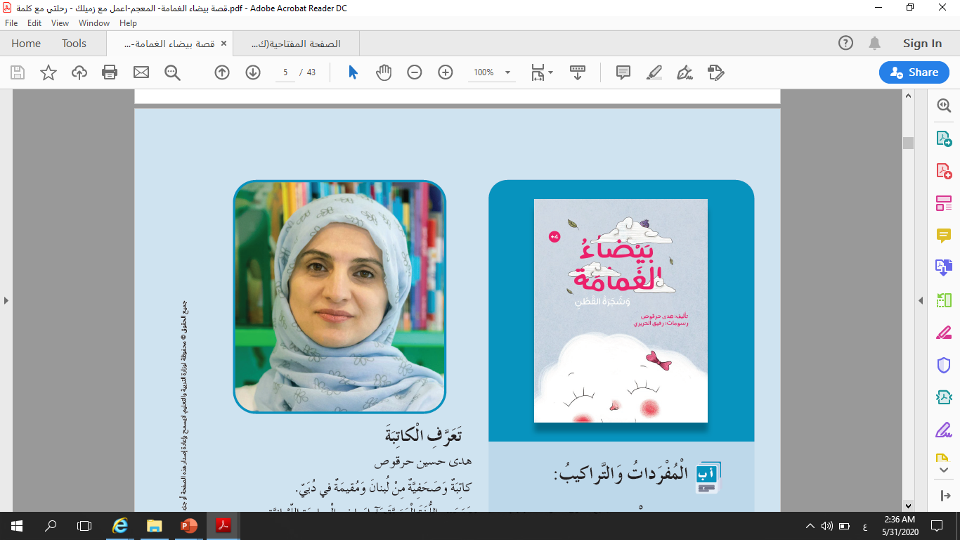
الكاتبة فاطمة عبدالرحمن البريكي

Slide 7
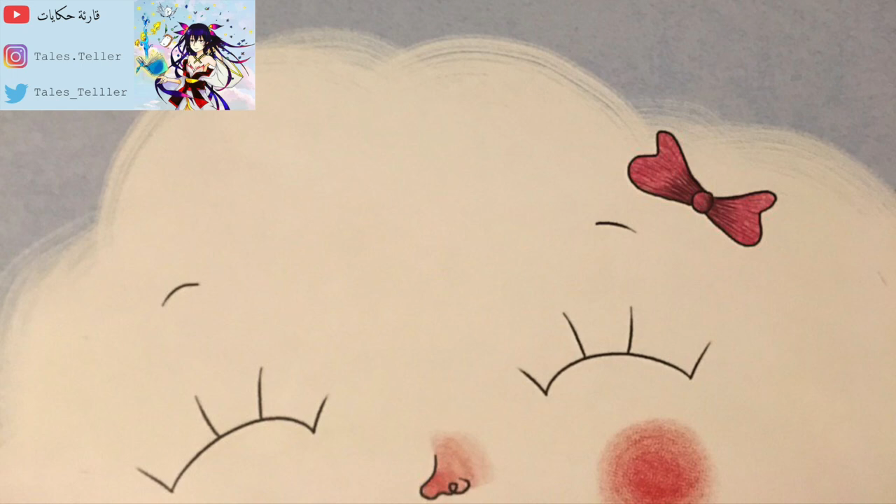
بيضاء الغمامة و شجرة القطن

Slide 8
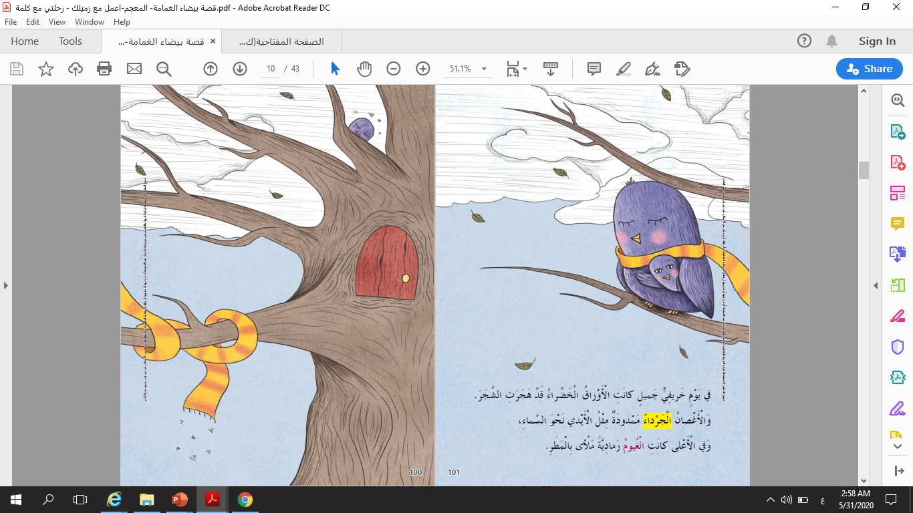
في يَوْمٍ خَريفي جَميلٍ كانَتِ الاَوْراقُ الْخَضْراءُ هَجَرَتِ الشَّجَرِ وَ في الْأعلى كانَتِ الْغيومِ رَمادِيَّةِ

Slide 9
كانَتِ الْغَيْمَةُ الصَّغيرَةُ تَقْفِزُ وَ تَحُطُّ ، تَهْبِطُ وَتَنُطُّ

Slide 10
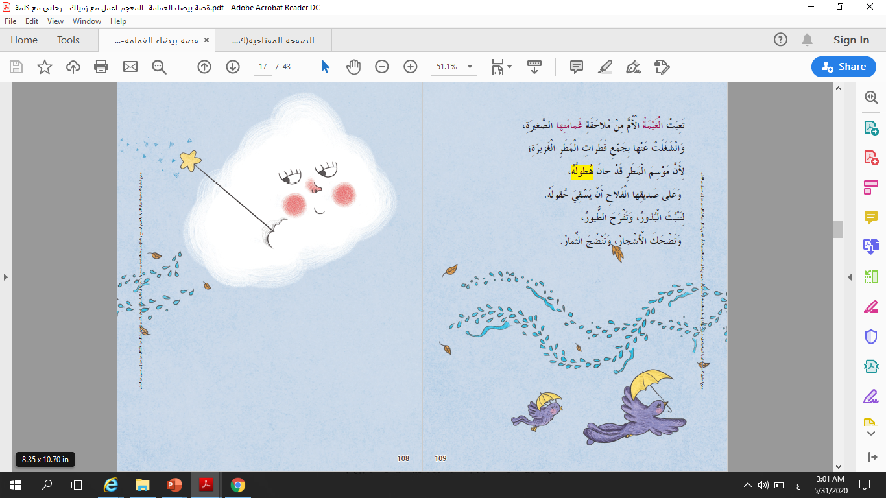
انْشَغَلَتِ الْغَيْمَةُ الْأُمُّ عَنِ الْغَيْمَةِ الصَّغيرَةِ .

Slide 11

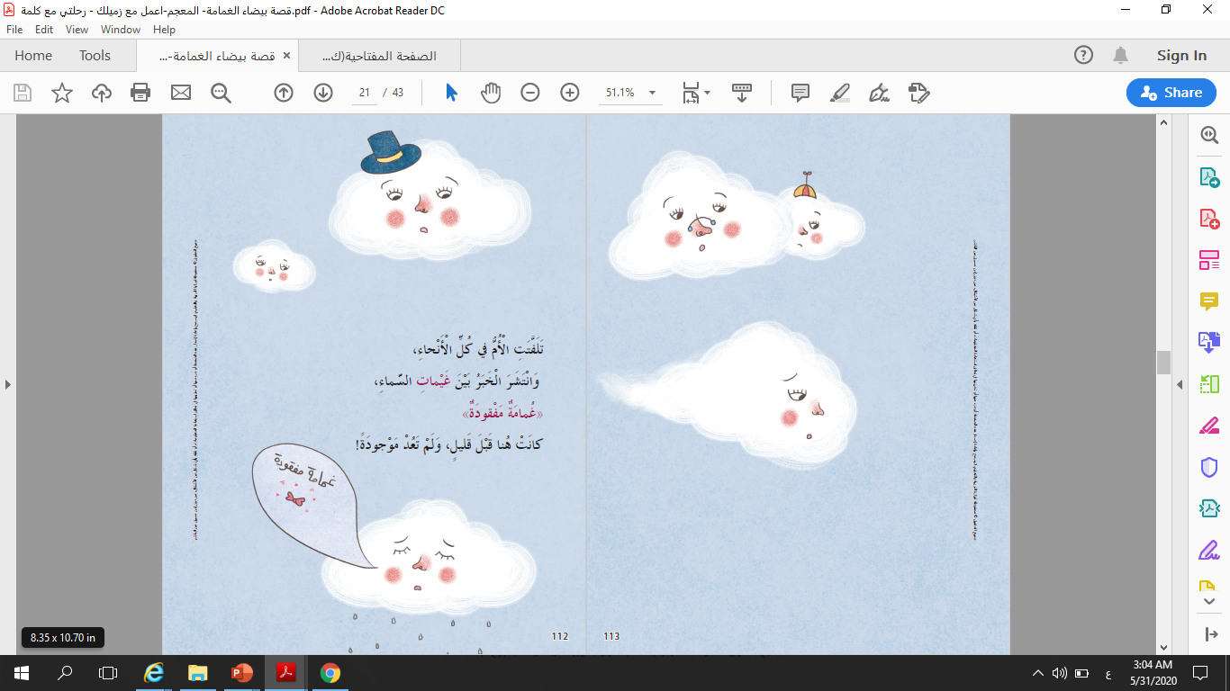
اخْتَفَتِ الغَيْمَةُ الصَّغيرَةُ

Slide 12
بَحَثَتِ الْغَيْمات عَنِ الْغَيْمَةِ الصَّغيرةِ

Slide 13
وَفَجْأَةً سَمِعَتِ الْغَيْماتُ رَفْرَفَةً سَريعَةً
رَأَيْنَ عَصْفورةً طارَتْ قُرْبَهُنَّ وَ هِيَ تَقولُ : هُناكَ غَمامةٌ صَغيرةٌ عالِقَةٌ في الْحُقولِ!

Slide 14
أَخَذّتِ الْعُصْفورَةُ الْغَيْماتِ إلى مَكانِ الْغَيْمَةِ الْصَغيرةِ

Slide 15
كانَتِ الْغَيْماتِ الْكَبيراتِ تَتَحرَّكُ بِبْطءٍ

Slide 16
وَجَدَتِ الْغَيْماتِ الْغَيْمَةُ الْصَغيرَةُ عالِقَةً بَيْنَ أَغْصانِ شَجَرَةٍ

Slide 17
بَكَتِ الْغَيْماتُ فَوْقَ الْحُقولِ فَتَبَلَّلَتْ شُجيرَةُ بالماءِ وَتَمَسّكَتِ بِغمامَةَ أَكْثَرُ وَ أْكَثَـرُ

Slide 18
قالت لَهُنَّ الْغَيْمَةُ الْصَّغيرَةُ: ابْتَعَدْنَ لِتَظْهَرَ الشَّمْسُ ، وَ تَشْعُرُ الشِّجَرةُ بالِدفْءِ

Slide 19
ظَهَرَتِ الشَّمْسُ،وَ تَرَكَتِ الشَّجَرَةِ الْغَيْمَةَ لِتَطيرَ بَعيدًا

Slide 20
قَرَّرَتْ أَنْ تَتْرُكَ للأَغْصانِ هَدِّيَّةً صَغيرَةً عَلَّقَتْ قُبَعَتَها الْبَيْضاءَ فَوْقَ الشَّجَرَةِ لِيَشْعَرَ رَاْسُها بِالدِّفْءِ

Slide 21
وَمُنْذُ ذلِكَ الْحينِ وُلِدَتْ "شُجيْراتِ الْقُطْنِ شَعْرُها أَبْيَضُ مِثْلُ الْغَيْمَةِ وَتَشْرَبُ كَثيرًا مِنَ الْماءِ فَهُوَ يُذَكِّروها بِغَيْماتِ السَّماءِ

Slide 22

ماذا سيحدث لو "-
لم ترى العصفورة الغيمة الصغيرة ؟
لم تسمع الغيمات كلام الغيمة الصغيرة و تبتعد لتظهر الشمس ؟

Slide 23
اختر الإجابة الصحية "-
بَكَتِ الْغَيْماتُ فَوْقَ الْحُقولِ
تدل على مشاعر :-
الـخجل
الـحزن
الفـرح

Slide 24
اختر الإجابة الصحية "-
قالت لَهُنَّ الْغَيْمَةُ الْصَّغيرَةُ: ابْتَعَدْنَ لِتَظْهَرَ الشَّمْسُ وَ تَشْعُرُ الشِّجَرةُ بالِدفْء "
تدل على أن الغيمة الصغيرة
حكيمة
غاضبة
خائفـة

Slide 25
اختر الإجابة الصحية "-
"كانَتِ الْغَيْماتِ الْكَبيراتِ تَتَحرَّكُ بِبْطءٍ"
الغيمات تتحرك ببطء بسبب :-
حجمها الكبـير
خائفة على الغيمة الصغيرة
مثقلة بالمـاء

Slide 26
اختر الإجابة الصحية "-
صل بين الكلمة و لونها حسب ورودها في النص :-
رماديــة
أوراق الشجر
الأبيــــض
الغــيــوم
خضـراء
القــطن

Slide 27
يتواصل المتعلّم مع الآخرين في حوار مستمر بالتناوب (مستمعًا ومتحدّثًا) مبديا رأيه عن نهاية القصة .

Slide 28


آداب المحادثة:-
انتظر لينهي زميلي بالتحدث لأبدأ الكلام .
لا أحرج أحدا أثناء الحديث ولا أذكر أخطاء أحد .
استمع باهتمام لمن يتكلم .
اتحدث بصوت معتدل لا منخفض ولا مرتفع.
اتحدث بسرعة مناسبة ليفهم زملائي ما أقول .

Slide 29

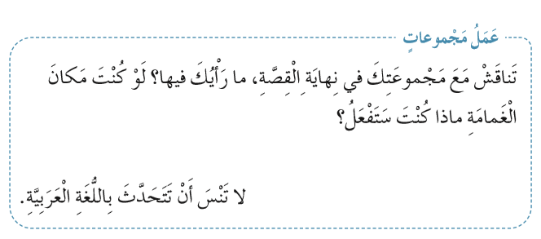
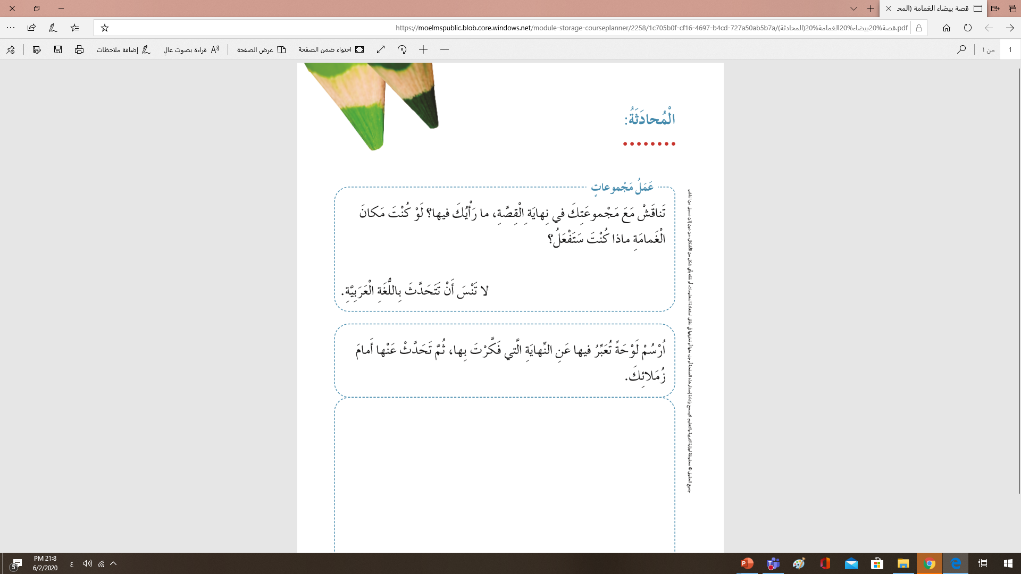

Slide 30

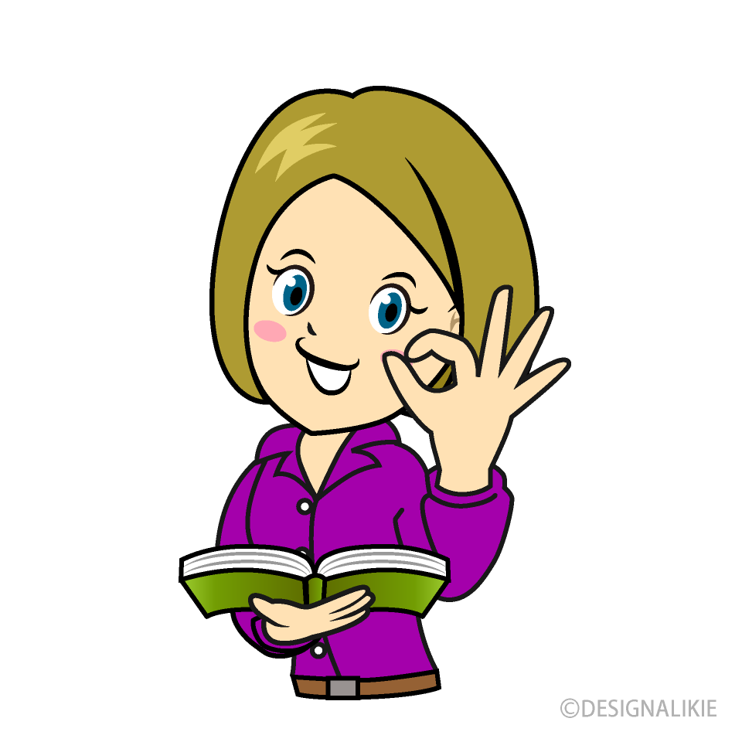
انتظرونا في الحصة القادمة مع النص المعلوماتي

